Slide 1
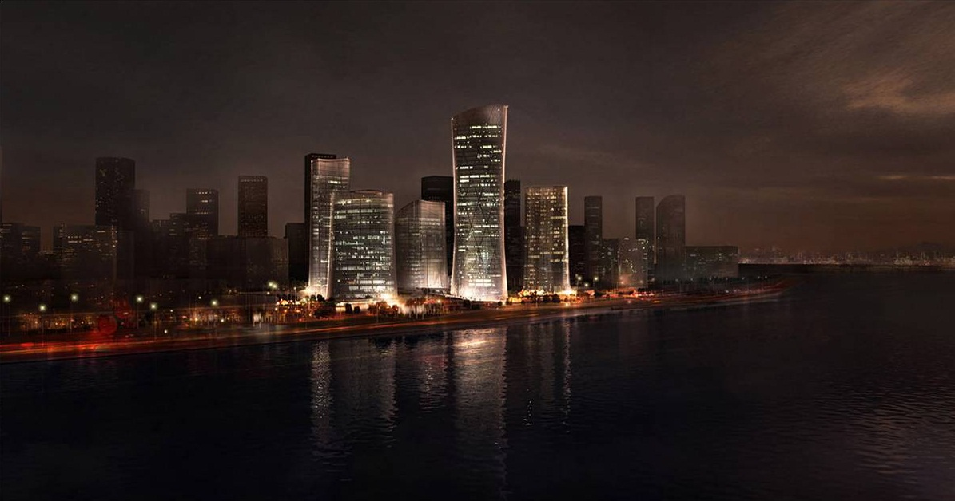
Китай
Виконали: Сардаковська Тетяна і Кольцова Анастасія.

Slide 2
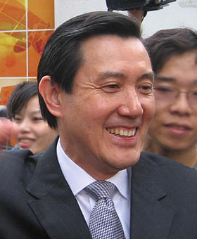
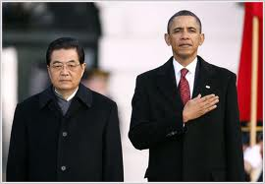
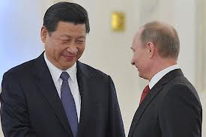
Ма Инцзю́
Президент Китайської Республіки (Тайвань) з 20 квітня 2008 года по сьгодні.

Slide 3
Прапор Китаю

Slide 4
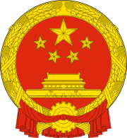
Герб Китайської Народної Республіки
Герб Китайської Народної Республіки був прийнятий 20 вересня 1950 року.
Над зображенням Воріт розміщуються п’ять зірок, як на державному прапорі КНР. Круг обрамляють колоски пшениці, що відображає філософію аграрної революції. В ценрі нижньої частини обрамлення розміщене колесо-зубачка, що символізує промислових робітників. В центрі герба зображена площа в Пекіні, на якій височіють ворота Тяньаньмень, що перекладається як «Ворота Небесного спокою». Ці ворота символізують давні традиції китайської нації.

Slide 5
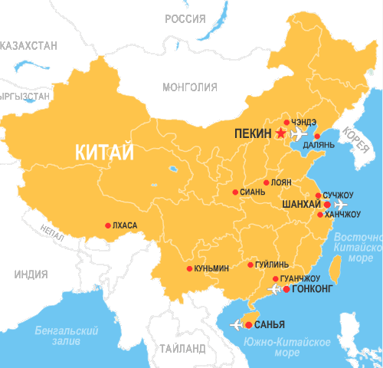
Китай на карті

Slide 6
Китай (кит. «центральна країна») — Китай належить до найбільш прадавніх цивілізацій, яка увібрала у себе велику кількість держав та культур впродовж 6 тисяч років. Громадянська війна у Китаї спричинила поділ цього регіону на дві держави, котрі продовжують вживати у своїй назві слово «Китай». КитайськаНародна республіка (КНР) — яка володіє материковим Китаєм. Республіка Китай — яка контролює острів Тайвань та прилеглі до нього острови.
Китай має довгу і майже неперервну цивілізаційну історію та одну з найстаріших і найскладніших систем письма. До 19 ст. він був однією з найпередовіших світових політій і основним культурним центром Східної Азії. Китайський вплив на сусідні держави залишається істотним по сьогодні. Китай — батьківщина багатьох технічних винаходів, які змінили долю людства. Серед них — папір, компас, порох і друкарство.

Slide 7
Республіканський Китай
1 січня 1912 року з падінням династії Цін була утворена Республіка Китай. Сунь Ятсен, лідер Національної Партії Гоміньдан, був проголошений першим президентом. Невдовзі його змістив з цієї посади колишній генерал цінських військ Юань Шикай, який проголосив себе новим імператором.
Китайсько-японська війна 1937—1945 років на деякий час об'єднала націоналістів і комуністів проти спільного ворога. Проте після капітуляції Японії у 1945 році, державна скарбниця Республіки виявилася порожньою. Це стало причиною взаємних звинувачень Гоміньдану і Компартії Китаю, які призвели до громадянської війни. Перемога комуністів змусила уряд Республіки Китай перебратися на острів Тайвань, де він існує по сьогодні.

Slide 8
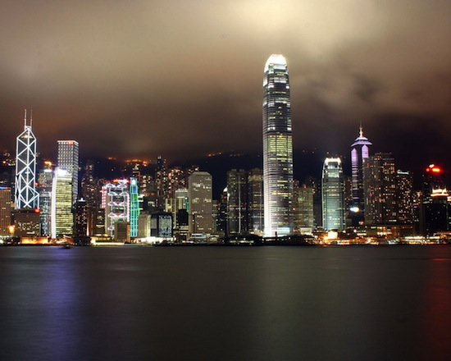
Сучасність
КНР та Республіканський Китай — наполягають на легітимності своєї влади і твердять, що саме вони є повноправними володарями «Китаю». КНР є комуністичною державою, в той час як Тайванська республіка — демократичною. Хоча у 1949 році міжнародна спільнота визнавала за Республікою Китай право на володіння материковим Китаєм, з 1970-х років більшість країн змінила зовнішньополітичну орієнтацію на КНР і перенесли свої представництва з Тайпею до Пекіна.
Хоча острівний уряд не відмовився від своїх вимог на Китай, Тибет, Внутрішню і Зовнішню Монголії, він все більше ідентифікує себе як «Тайванський» уряд. КНР вважає Тайвань невід'ємною частиною своєї держави, а тому постійно намагається витиснути представників Тайваню з різних міжнародних організацій, посилюючи його ізоляцію.
Станом на 2010 рік 22 держави включно з Ватиканом продовжують визнавати Республіку Китай офіційним Китаєм. На противагу цьому, більшість урядів світу розглядають КНР як законного володаря Китаю.

Slide 9
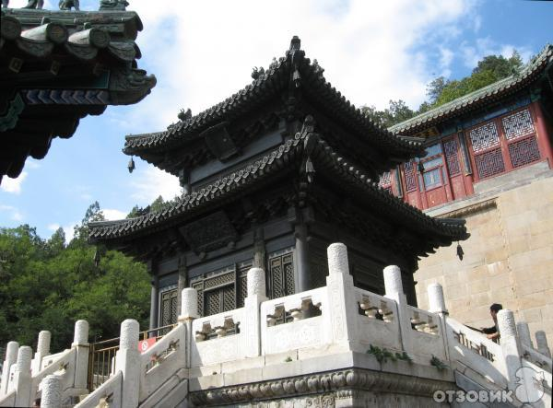
Територія
Китай має багато різноманітних ландшафтів. Гори і плато переважають на заході, а низини — на сході і південному сході. В результаті цього, основні ріки течуть з заходу на схід, включаючи великі річки Хуанхе, Янцзи, Амур, а деякі — на південь (Ріка Перлин, Меконг, Брахмапутра). Більшість рік Китаю впадають у Тихий океан.
На сході, вздовж узбережжя Жовтого і Східно-китайського морів знаходяться алювіальні рівнини, які щільно заселені. На півночі, на краю плато Внутрішньої Монголії можна побачити трав'янистий степ. Південь Китаю вкритий пагорбами і невеликими горами. У центрально-східній частині розташовані дельти Хуанхе та Янцзи. Більшість орних земель розташовані вздовж цих річок.

Slide 10
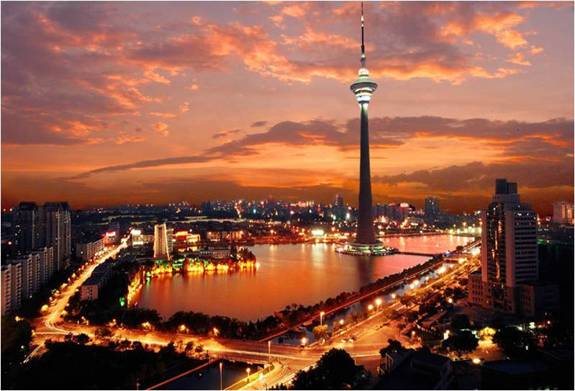
Клімат
Клімат Китаю різноманітний. Північна зона, яка включає Пекін, особлива дуже холодними зимами. Центральна зона, яка включає Шанхай, є помірною. Південна зона, яка включає Гуанчжоу, характерна субтропічним кліматом.
Через часті посухи та недосконале господарювання, часто трапляються пилові або піщані шторми на весні. Вітер розносить пил у східному напрямку, до Тайваню і Японії. Шторми інколи досягають Західного узбережжя США. Вода, ерозія ґрунтів та забруднення навколишнього середовища Китаю переростають із внутрішніх китайських проблем у міжнародні.

Slide 11
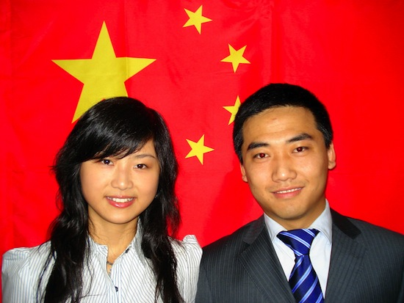
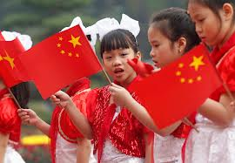
Населення
Населення Китаю (КНР і Республіки Китай) становить понад 1,3 мільярди чоловік. Це одна п'ята частина усього населення Землі. Найбільшою етнічною групою Китаю є ханьці (власне китайці) — 91,9 %.

Slide 12
Мови
Більшість мов Китаю належать до сіно-тибетської мовної сім'ї, якими розмовляють близько 29 етносів. Існує також декілька основних і малих діалектів власне китайської мови. Серед них найуживанішими є Мандаринський (ним розмовляють близько 70 % населення)
«Путунхуа» — мандаринський діалект, який прийнятий за літературну мову, — є офіційною мовою КНР і Республіки Китай. Вона походить від діалектів Пекіну, півночі і південного заходу Китаю. Мандаринський варіант китайської мови викладають у школах, використовують у засобах масової інформації, літературі, уряді. Не-китайські мови визнані офіційними у деяких автономних регіонах, де компактно проживають етнічні меншини. Однак сфера використання цих мов обмежується домівкою і початковою школою.

Slide 13
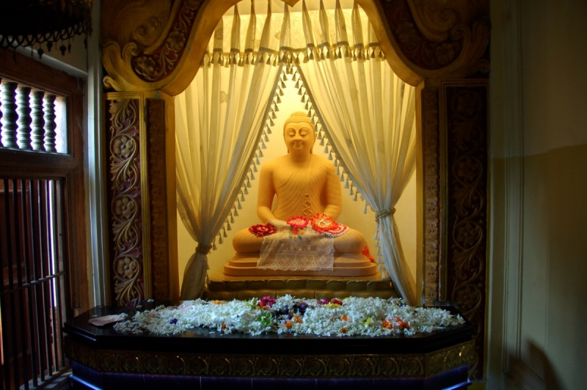
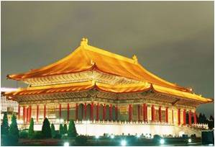
Релігія
Завдяки «культурній революції» 59 % населення КНР (767 мільйонів чоловік) називають себе атеїстами. Однак для значної групи материкових китайців релігія відіграє дуже важливу роль, особливо буддизм, даосизм і конфуціанство. Більша частина населення Тайванського Китаю вважає релігію необхідною складовою власного життя.
Головними віруваннями КНР є:
Конфуціанство
Даосизм
Вшанування пращурів
Буддизм — 100 млн.
Іслам — 20 млн.
Християнство — 15 млн. протестантів, 5 млн. католиків
Головними віруваннями Республіки Китай є:
Буддизм
Даосизм
Конфуціанство

Slide 14
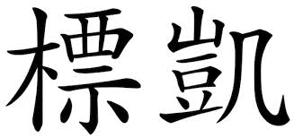
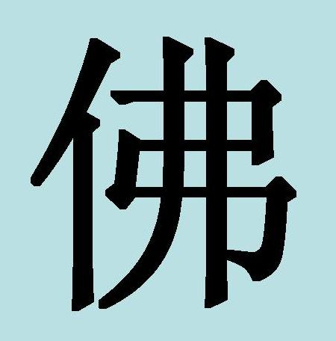
Система письма
Китайська ієрогліфіка нараховує понад 50 тисяч знаків. Вона змінювалася і мала різні стилі написання. Перші знаки з'являються на кістках для ворожби 2 тисячоліття до н. е. Каліграфія, вміння гарно писати ієрогліфи, вважається у Китаї вершиною мистецтва. Більшість священних текстів буддизму, даосизму і конфуціанства написані від руки.
Друкарство розвинулося за правління династії Сун. Академії вчених, які займалися виданням і переписуванням класики традиційно спонсорувалися державою. Члени імператорської родини нерідко брали участь у нарадах вчених.

Slide 15
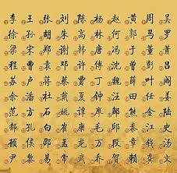
Іспити
Однією з основних рис традиційної китайської культури були державні іспити. Вони сприяли вихованню освіченої еліти, оскільки кандидат не залежно від соціального походження, який досконало знав класичні тексти, був спроможний зайняти ранг чиновника. Останні мали високий соціально-економічний статус. Люди гуманітарних занять — письменники, філософи, вчені — були людьми «першого сорту» у Китаї. Держава їх усіляко підтримувала.

Slide 16
Наука Трикутник Паскаля був вперше намальований китайцями.
Технологічні відкриття Китаю:
Папір
Доменна піч (сталь)
Бронза
Годинник
Компас
Віяло
Феєрверк і ракета
Рибальський гачок
Порох
Граната
Повітряна куля
Лак
Сірники
Паперові гроші
Парашут
Порцеляна
Гвинт
Сейсмограф
Шовк
Стремено
Висячий міст
Туалетний папір
Парасоля
Шпалери
Віскі (як медичний препарат)

Slide 17
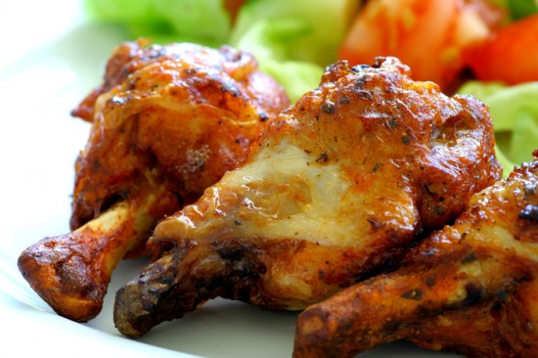
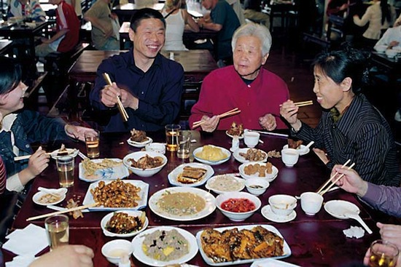
16 найцікавіших факта, що є у Китаї
Продається курка-гриль повністю “промаринована” цукром.
На вулиці ніколи не зустрінеш п’яного китайця. Якщо і напивається, то друзі довезуть до дому.
Цокаються вони не всі разом, а кожен з кожним, і кожен кожному щось бажає.

Slide 18
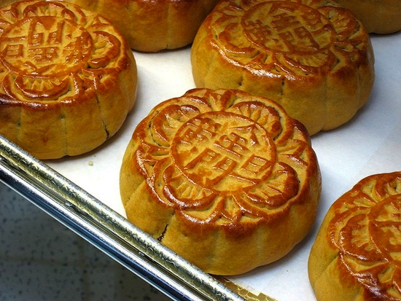
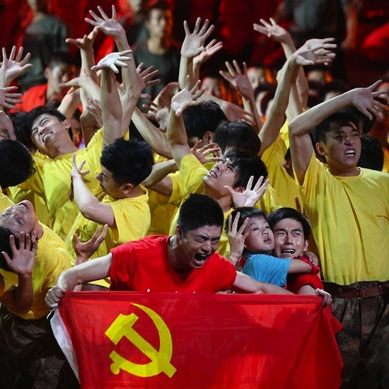
На вулицях дуже чисто, бо весь час прибирають, хоча смітять вони гірше нашого.
Відпочивають один тиждень у жовтні, на честь заснування КНР, і один тиждень в лютому, в честь китайського нового року.
Китайський День закоханих в серпні, 8 числа. Хлопці так само дарують дівчатам квіти, паперові серця, йдуть у кіно, гуляють по набережних.
У кожного китайця є засіб пересування, якщо не вистачає грошей на машину – це або велосипед, або мопед. Китай іноді жартома називають «Країна Велосипеда».
Національна їжа у них – це пельмені, пози (бурятські пози, до речі, смачніше) і пампушки (булки з рисового борошна). Аналогом хліба виступає чашка рису.

Slide 19
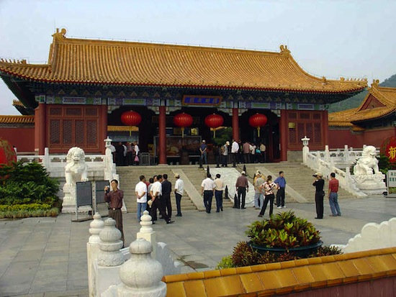
У кожного китайця є засіб пересування, якщо не вистачає грошей на машину – це або велосипед, або мопед. Китай іноді жартома називають «Країна Велосипеда».
З 100 чоловіків, 90-95 курять але жінки взагалі не курять.
В окулярах ходить відсотків 70 від усього населення.
Вони дуже люблять білу шкіру, намагаються взагалі під сонячні промені не потрапляти і ніколи не засмагають.
У студентів і у людей, які їздять на роботу в автобусі, сніданок зазвичай проходить в автобусі, їдять вони найчастіше якийсь коржик.
У китайській мові рівно 100 прізвищ.
Смертна кара тут дозволена і поширюється на всіх. Не так давно стратили міністра охорони здоров’я.
Бездомних собак немає, та й взагалі собак вони почали заводити зовсім недавно.

Slide 20
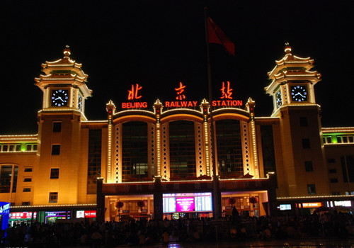
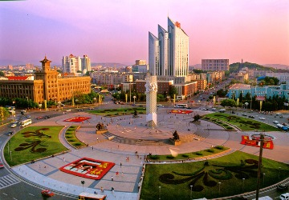
Залізничний вокзал Пекіна
Залізничний вокзал Пекіна - найважливіший залізничний транспортний вузол. Він займає площу 25 га. . Спочатку вокзал був побудований в 1901р. Під час правління династії Цін. Відразу після створення нового Китаю ця станція була розширена і стала в 1959 р найкрупнішим пасажирським вокзалом тих часів. Будівля цього вокзалу в свій час входила в 10 самих відомих будівель Пекін.

Slide 21
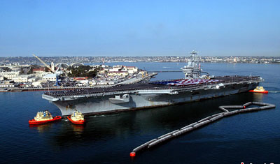
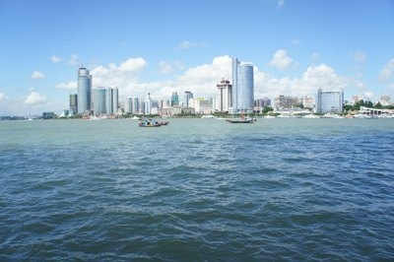
Морські порти
Вэньчжоу

Slide 22
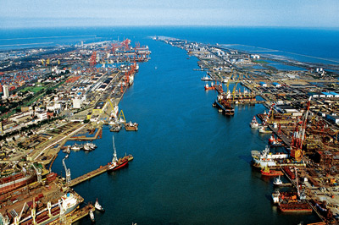
Тяньцзинь

Slide 23
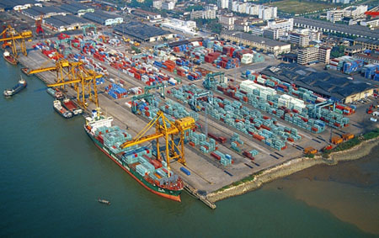
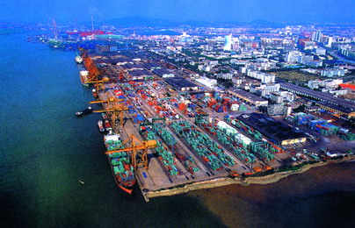
Гуанчжоу

Slide 24
Фучжоу

Slide 25
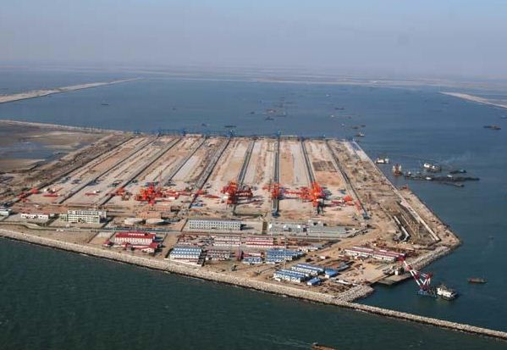
Шаньтоу

Slide 26
Велика Китайська стіна

Slide 27
Велика Китайська стіна
Велика Китайська стіна (220 до н.е. та 1368 — 1644 рр..) — одна з найграндіозніших споруд усіх часів і народів, символ Китаю. Це найбільше творіння рук людських у всій світовій історії та єдина споруда такого масштабу в усьому світі. Довжина всіх ліній стіни 6350 км. Це єдине творіння рук людських, що видно з космосу неозброєним оком. Восьме чудо світу, найдовша в світі, “Вань чи чан Чен” (“Стіна в десять тисяч лі”) — так в різні часи називали Велику стіну.
Будівництво стіни почалося в III столітті до н. е.. під час правління імператора Цинь Ши-Хуанді (династія Цинь), в період «Воюючих держав. У будівництві брала участь п’ята частина тодішнього населення країни, тобто, близько мільйона людей.
Велика Китайська стіна була побудована з такою майстерністю і запасом міцності, що вона збереглася до цих пір. І це єдине рукотворне спорудження на нашій планеті, яке видно навіть з космосу. Китайська стіна тягнеться вздовж міст, через пустелі, долини, глибокі ущелини — через весь сучасний Китай. Коли вона була побудована, вона перетворила країну, розташовану південніше, у величезну, добре захищену фортецю.

Slide 28
Стіна була розширена на захід до Дуньхуана. Також була споруджена лінія сторожових веж, йде вглиб пустелі, для захисту торговельних караванів від набігів кочівників. Ті ділянки Великої Стіни, які збереглися до нашого часу, були побудовані, в основному, за часів династії Мін (1368-1644).
Сьогодні Велика Китайська стіна приваблює туристів з усього світу. Ніякий опис китайської столиці не може обійтися без згадки про неї. Китайці стверджують, що історія цієї стіни — половина історії Китаю і не можна зрозуміти Китай, не побувавши на стіні.
Велика Китайська стіна стала не тільки символом об’єднаного Китаю, але водночас і стіною сліз і страждань, також вона є самим довгим цвинтарем у світі. Справа в тому, що для її спорудження були зігнані сотні тисяч людей. Будували її каторжники, раби, підневільні селяни і солдати — трудову повинність відбувало практично все населення країни. Неможливо підрахувати, скільки китайців полягло на настільки грандіозної будівництві, адже стіна будувалася близько півтори тисячі років. А тіла померлих замуровували у фундамент стіни. Їх душі також повинні були охороняти кордони держави від набігів північних народів, і головне — від їх демонів. За повір’ями будівництво таких масштабних укріплень викликало лють і в духів.

Slide 29
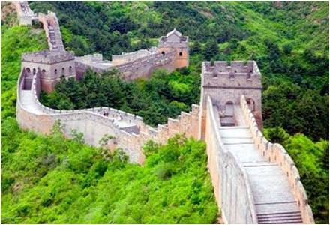
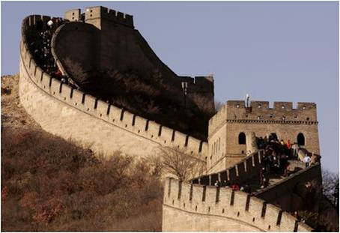
Цікаві факти
При укладанні кам’яних блоків стіни вживалася клейка рисова каша з домішкою гашеного вапна.
Щороку проводиться популярний легкоатлетичний марафон «Велика Стіна», в якому частина дистанції спортсмени біжать по гребеню Стіни.
Всупереч існуючій думці, Велику китайську стіну не можна побачити неозброєним оком з орбітальної станції, хоча на супутникових знімках її видно.

Slide 30
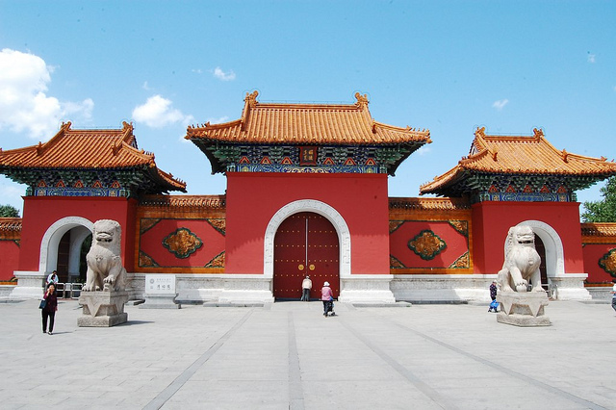
Палац імператорів династії Мінь і Цинь

Slide 31
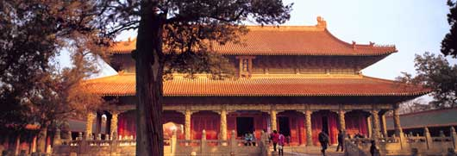
Храм и гробница Конфуция и имение семьи Кун

Slide 32
Храм Зуба Будди Далада Малігава

Slide 33
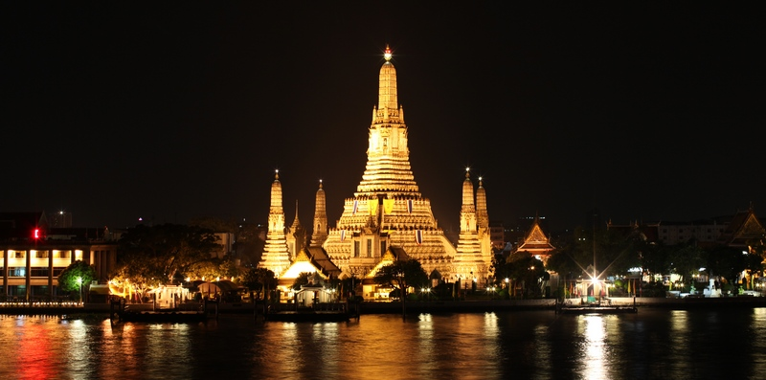
Храм
Ват-Арун — священне місце для всіх буддистів на березі Чао-Праї. У довколишніх храмах і школах тенькають дзвіночки, безліч яких начіпляно попід дахами — вони відгукуються на найменший подих вітру.

Slide 34
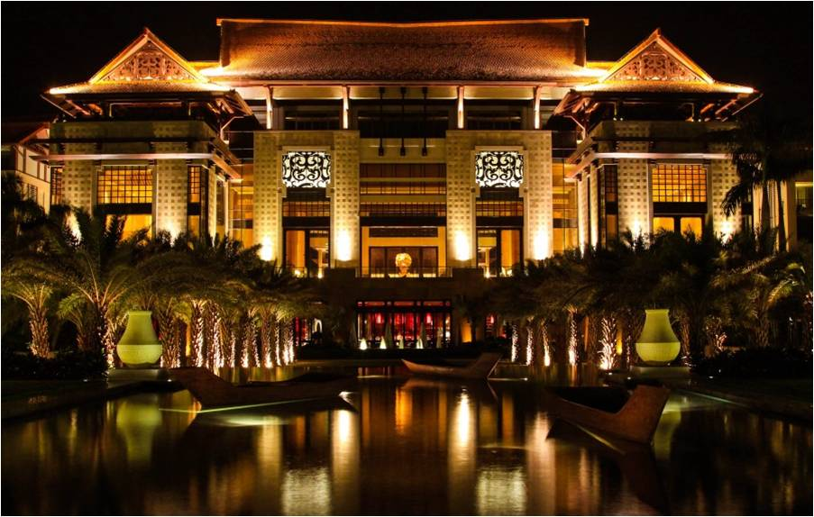
Дякуємо за увагу!

